Slide 1




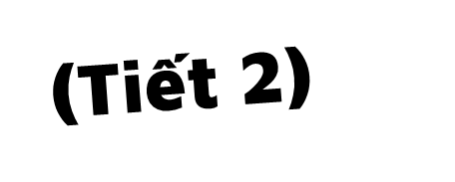

Slide 2


Slide 3




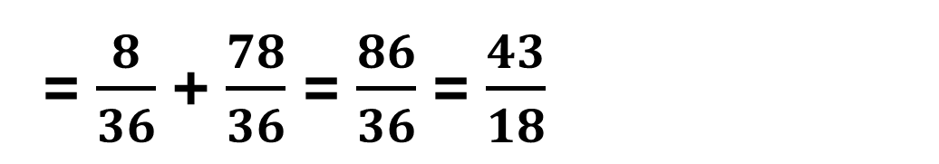
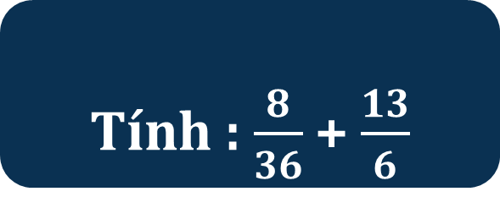
Câu 1:
Tính :$\frac{8}{36}$ + $\frac{13}{6}$
= $\frac{8}{36}$ + $\frac{78}{36}$ = $\frac{86}{36}$ = $\frac{43}{18}$

Slide 4
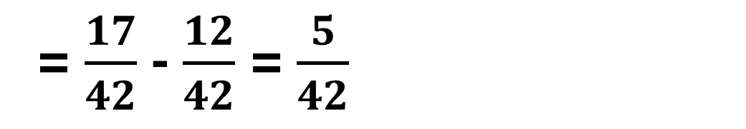

Câu 2:
Tính: $\frac{17}{42}$ - $\frac{2}{7}$
= $\frac{17}{42}$ - $\frac{12}{42}$ = $\frac{5}{42}$

Slide 5
LUYỆN TẬP

Slide 6


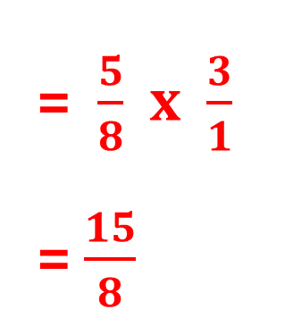
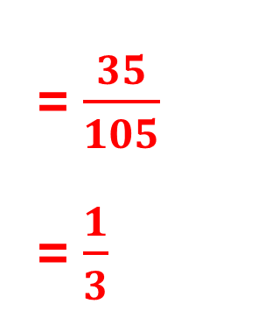

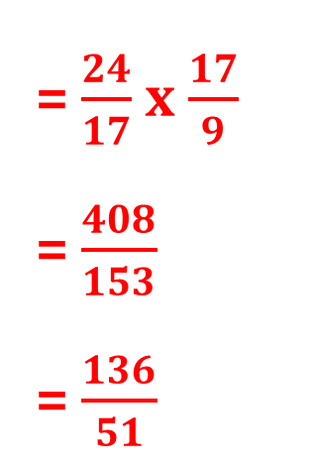
1
Tính
a) $\frac{5}{7}$ x $\frac{7}{15}$ b) $\frac{5}{8}$ x 3 c) $\frac{24}{17}$ : $\frac{9}{17}$ d) $\frac{36}{5}$ : 9
= $\frac{35}{105}$
= $\frac{1}{3}$
= $\frac{5}{8}$ x $\frac{3}{1}$
= $\frac{15}{8}$
= $\frac{24}{17}$ x $\frac{17}{9}$
= $\frac{408}{153}$
= $\frac{136}{51}$
= $\frac{36}{5}$ x $\frac{1}{9}$
= $\frac{36}{45}$
= $\frac{4}{5}$

Slide 7

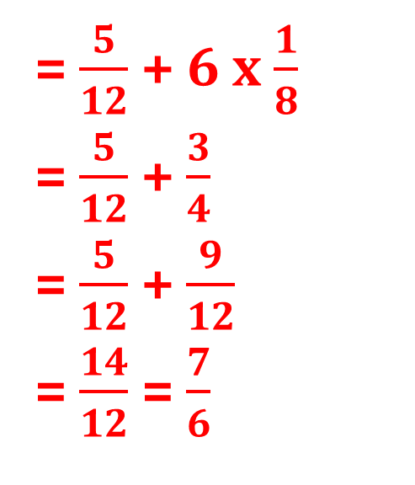
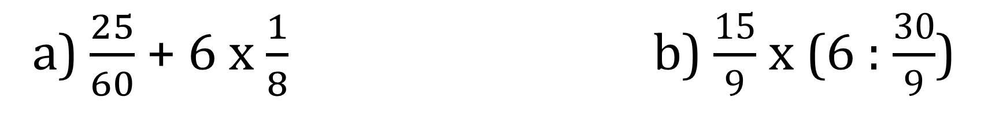
2
Rút gọn rồi tính giá trị của biểu thức.
a) $\frac{25}{60}$ + 6 x $\frac{1}{8}$ b) $\frac{15}{9}$ x (6 : $\frac{30}{9}$)
= $\frac{5}{3}$ x (6 x $\frac{3}{10})$
= $\frac{5}{3}$ x $\frac{9}{5}$
= $\frac{45}{15}$
= $3$
= $\frac{5}{12}$ + 6 x $\frac{1}{8}$
= $\frac{5}{12}$ + $\frac{3}{4}$
= $\frac{5}{12}$ + $\frac{9}{12}$
= $\frac{14}{12}$ = $\frac{7}{6}$

Slide 8
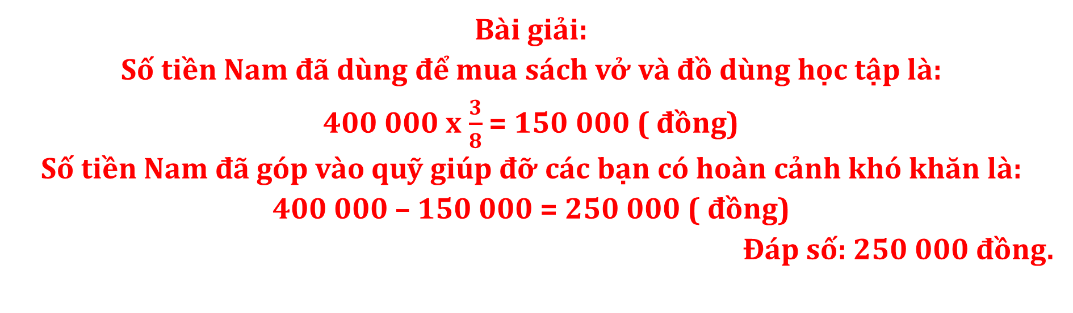
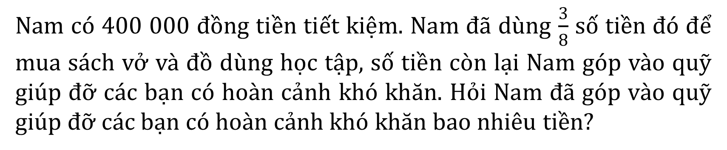
3
Nam có 400 000 đồng tiền tiết kiệm. Nam đã dùng $\frac{3}{8}$ số tiền đó để mua sách vở và đồ dùng học tập, số tiền còn lại Nam góp vào quỹ giúp đỡ các bạn có hoàn cảnh khó khăn. Hỏi Nam đã góp vào quỹ giúp đỡ các bạn có hoàn cảnh khó khăn bao nhiêu tiền?
Bài giải:
Số tiền Nam đã dùng để mua sách vở và đồ dùng học tập là:
400 000 x $\frac{3}{8}$ = 150 000 ( đồng)
Số tiền Nam đã góp vào quỹ giúp đỡ các bạn có hoàn cảnh khó khăn là:
400 000 – 150 000 = 250 000 ( đồng)
Đáp số: 250 000 đồng.

Slide 9
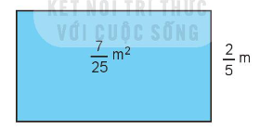

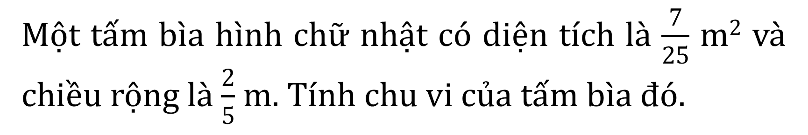
4
Một tấm bìa hình chữ nhật có diện tích là $\frac{7}{25}$ m² và chiều rộng là $\frac{2}{5}$ m. Tính chu vi của tấm bìa đó.
Bài giải:
Chiều dài của tấm bìa hình chữ nhật là:
$\frac{7}{25}$ : $\frac{2}{5}$ = $\frac{7}{10}$ (m)
Chu vi của tấm bìa là:
($\frac{7}{10}$ + $\frac{2}{5}$ ) x 2 = $\frac{11}{5}$(m)
Đáp số: $\frac{11}{5}$ m.

Slide 10

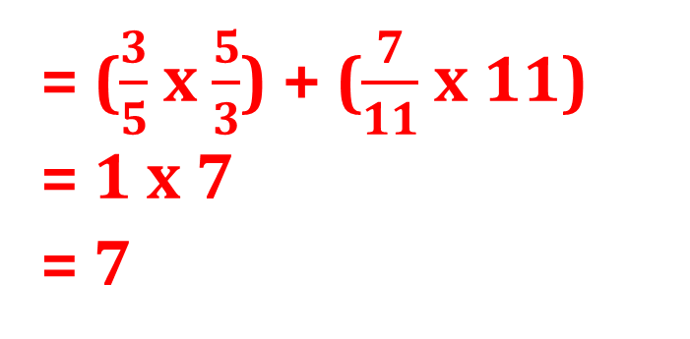
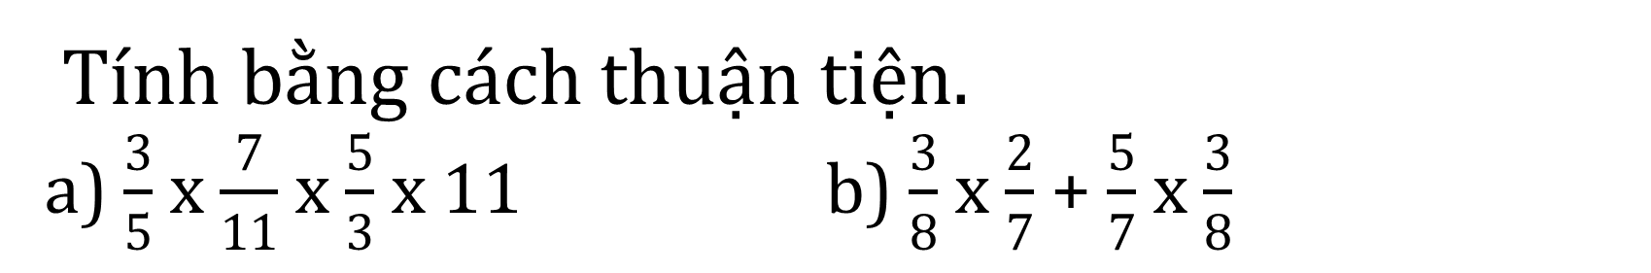
5
Tính bằng cách thuận tiện.
a) $\frac{3}{5}$ x $\frac{7}{11}$x $\frac{5}{3}$ x 11 b) $\frac{3}{8}$ x $\frac{2}{7}$+ $\frac{5}{7}$ x $\frac{3}{8}$
= ($\frac{3}{5}$ x$\frac{5}{3}$) + ($\frac{7}{11}$ x 11)
= 1 x 7
= 7
= ($\frac{3}{8}$ x $\frac{2}{7}$+ $\frac{3}{8}$ x $\frac{5}{7}$)
= $\frac{3}{8}$ x ($\frac{2}{7}$ + $\frac{5}{7}$ )
= $\frac{3}{8}$ x 1
= $\frac{3}{8}$

